Slide 1

ΛΟΙΜΩΞΕΙΣ ΓΕΝΝΗΤΙΚΟΥ ΣΤΟΝ ΑΝΔΡΑ
ΜΙΧΑΛΗΣ ΕΞΑΡΧΑΚΟΣ, MD
Ειδικός Παθολόγος
ΥΓΕΙΑ

Slide 2
ΛΟΙΜΩΞΕΙΣ ΓΕΝΝΗΤΙΚΟΥ ΣΤΟΝ ΑΝΔΡΑ
ΠΡΟΣΤΑΤΙΤΙΣ
ΕΠΙΔΙΔΥΜΟ-ΟΡΧΙΤΙΣ
S.T.I.

Slide 3
ΕΠΙΔΗΜΙΟΛΟΓΙΚΑ- ΜΙΚΡΟΒΙΟΛΟΓΙΚΑ ΔΕΔΟΜΕΝΑ
10%-15% των ανδρών έχουν διαγνωσθεί με προστατίτιδα
10% των επισκέψεων σε ουρολογικά ιατρεία
Η οξεία μικροβιακή προστατίτις είναι γενικευμένη λοίμωξη που σχετίζεται με λοιμώξεις του κατωτέρου ουροποιητικού ή/και με σηπτική νόσο. Η χρόνια βακτηριακή προστατίτις συσχετίζεται με υποτροπιάζουσες U.Τ.Ι.
Κύρια αιτία: gram (-) εντεροβακτηριακά E.Coli (65%-80%),ψευδομονάδες, σεράττια, κλεμπσιέλλα, enterobacter aerogenes (10-15%)

Slide 4
ΤΑΞΙΝΟΜΗΣΗ
Οξεία βακτηριακή προστατίτις
Πυρετός, ρίγος, δυσουρία, επιτακτική ούρηση, πυουρία, βακτηριουρία
EPS: βακτήρια(εντεροβακτηριακά) + PMN’s
Χρόνια βακτηριακή προστατίτις
Χρόνια φλεγμονή με υποτροπιάζουσες ουρολοιμώξεις, αποφρακτικά φαινόμενα και περινεικό άλγος
EPS: βακτήρια (εντεροβακτηριακά) + PMN’s
Σύνδρομο χρόνιου πυελικού άλγους (CPPS)
Φλεγμονές CPPS
Περινεϊκό άλγος ή οσφύος, αποφρακτικά φαινόμενα πρόσφατη Ν.G.U. (Mycoplasma, ureaplasma, chlamydia)
PMN στο σπέρμα, ΕΡS, τρίτο δείγμα ούρων
Μη φλεγμονώδες CPPS
Ίδια κλινική εικόνα (προστάτωση ή προστατοδυνία) απουσία PMN σε σπέρμα, EPS, τρίτο δείγμα ούρων
4. Ασυμπτωματική φλεγμονώδης προστατίτις

Slide 5
ΚΛΙΝΙΚΗ ΕΙΚΟΝΑ -ΔΙΑΓΝΩΣΗ
Ιστορικό – φυσική εξέταση
Συχνουρία, δυσχέρεια ούρησης, εντόπιση άλγους , άλγος κατά την ούρηση ή επιδεινούμενο κατά την ούρηση , συμπτωματική λοίμωξη, άλγος κατά την διάρκεια ή μετά την εκσπερμάτωση (C.P. ή C.P.P.S.)
Καλλιέργεια ούρων- Gram χρώση
Καλλιέργεια προστατικού εκκρίματος + τμηματικών δειγμάτων ούρων (δοκιμασία Stamey-Mears)
U/S +εργαστηριακός έλεγχος (PSA-δείκτες φλεγμονής)
Ουροδυναμικός έλεγχος
Αποκλεισμός S.T.I.

Slide 6
ΘΕΡΑΠΕΙΑ
Οξεία βακτηριακή προστατίτις
Παρεντερική χορήγηση υψηλών δόσεων βακτηριοκτόνων αντιβιοτικών όπως β-λακτάμες, κινολόνες και αμινογλυκοσίδες – Σε ηπιότερες περιπτώσεις κινολόνες (σιπροφλοξασίνη , λεβοφλοξασίνη) p.os για 30 ημέρες
Συνήθως ταχύτατη ανταπόκριση λόγω ευχερούς διείσδυσης των αντιβιοτικών στον φλεγμαίνοντα προστάτη.

Slide 7
ΧΡΟΝΙΑ ΒΑΚΤΗΡΙΑΚΗ ΠΡΟΣΤΑΤΙΤΙΣ
Κινολόνες ή τριμεθοπριμη-σουλφαμεθοξαζολη p.os
Διάρκεια θεραπείας 4-6 εβδομάδες εφ’ όσον οι καλλιέργειες πριν την έναρξη της θεραπείας ήταν θετικές ή ο ασθενής αναφέρει ότι ανακουφίζεται ο πόνος του με την αγωγή.
ΦΛΕΓΜΟΝΩΔΕΣ CPPS
Λαμβάνεται δείγμα από ουρηθρικό ξέσμα και καλλιέργεια ούρων από το μέσον της ούρησης πριν την έναρξη της θεραπείας
Δοξυκυκλίνη 100mg X 2 X 2 εβδομάδες ή κλαριθρομυκίνη 500 mg X 2 X 2 εβδομάδες
Κινολόνες με καλή δράση έναντι chlamydia trachomatis ( λεβοφλοξασίνη)
ΜΗ ΦΛΕΓΜΟΝΩΔΕΣ CPPS
Ψυχολογική υποστήριξη ± αναστολείς
±ΜΣΑΦ ± αντικαταθλιπτικά

Slide 8
ΕΠΙΔΙΔΥΜΙΤΙΣ – ΟΡΧΙΤΙΣ
Συνήθως ετερόπλευρη οξεία φλεγμονή επιδιδυμίδας
Πόνος, ευαισθησία, διόγκωση επιδιδυμίδος
Δ/δ: συστροφή όρχεως, τραύμα, νεόπλασμα
Η ορχίτις εμφανίζεται συνήθως με επιδιδυμίτιδα εκτός της ιογενούς αιτιολογίας (παρωτίτις, EBV) και προέρχεται από αιματογενή διασπορά προς τους όρχεις από την επιδιδυμίδα(ορχεο- επιδιδυμίτις).
Υπεύθυνα παθογόνα: chlamydia trachomatis (συνηθέστερα) ή N. gonorrhoeae σε νέους (<35) σεξουαλικά δραστήριους άνδρες καθώς συσχετίζεται με Ν.G.U.
Σε μεγαλύτερης ηλικίας άνδρες : συνήθη ουροπαθογόνα – συσχέτιση με προηγηθέντα καθετηριασμό ή U.Τ.Ι.

Slide 9
ΘΕΡΑΠΕΙΑ
Κεφτριαξόνη 250 mg IM εφ’ άπαξ + δοξυκυκλίνη 100 mg X 2 X 10 ημέρες (<35)
Λεβοφλοξασίνη 500 mg X 1 X 10 ημέρες (για συνήθη ουροπαθογόνα (>35)

Slide 10
S.T.D. - ΟΥΡΗΘΡΙΤΙΣ
Συνδυασμός ουρηθρικού εκκρίματος και δυσουρίας
Ένας ή περισσότεροι σεξουαλικά μεταδιδόμενοι μικροοργανισμοί
Ουρηθρίτις non-STD παρατηρείται συνήθως σε άνδρες με υποκείμενη νόσο όπως Σ.Δ. ,gram (-), αδενοιοί, strept. Pneum.

Slide 11
Γονοκοκκική Ουρηθρίτις
Μη γονοκοκκική ουρηθρίτις (N.E.U)
Chlamydia trachomatis (15-50%)
Ureaplasma urealyticum (10-40%)
Mycoplasma genitalium (~30%)
Trichomonas vaginalis (~15%)

Slide 12
ΔΙΑΓΝΩΣΗ
Βλεννο-πυώδες ή πυώδες έκκριμα από την ουρήθρα
Gram χρώση ουρηθρικού εκκρίματος όπου να αναδεικνύονται > 5 λευκοκύτταρα ανά οπτικό πεδίο. Είναι η προτιμώμενη ταχεία μέθοδος για την διάγνωση ουρηθρίτιδας αλλα και για την απουσία ή παρουσία γονοκοκκικής λοίμωξης (χαρακτηριστικοί ενδοκυττάριοι gram αρν. διπλόκοκκοι)

Slide 13
Η παρουσία γονοκοκκικής λοίμωξης δεν αποκλείει την ταυτόχρονη λοίμωξη από χλαμύδια ή άλλα αίτια Ν.G.U.
Επί απουσίας ορατών γονόκοκκων στην Gram χρώση τίθεται η διάγνωση Ν.G.U.
Aν δεν υπάρχουν διαγνωστικά μέσα χορηγείται θεραπεία και για τις δύο περιπτώσεις
PCR – εφαρμόζεται σε όλα τα δείγματα
Είναι η προτιμώμενη μέθοδος ανίχνευσης χλαμυδιακής λοίμωξης

Slide 14
ΘΕΡΑΠΕΙΑ
G.U.: Κεφτριαξόνη 250 mg IM εφ’ άπαξ ή κεφιξίμη 400mg p.os άπαξ ή σιπροφλοξασίνη 500mg άπαξ p.os ή οφλοξασίνη 400 mg άπαξ p.os

Slide 15
N.G.U
Chlamydia trachomatis: azithro 1 gr άπαξ ή δοξυκυκλίνη 100mg X 2 X 7ημέρες
β΄επιλογής : ερυθρομυκίνη 500 Χ 4 Χ 7 ημέρες ή κλαριθρομυκίνη 500 Χ 2 Χ 7 ημέρες ή οφλοξασίνη 200 Χ 2 Χ 7 ημέρες
Β. Trichomonas vaginalis: μετρονιδαζόλη 2 gr p.os. άπαξ
Mycoplasma geu. : ερυθρομυκίνη 500 Χ 4 Χ 7 ή
Ureaplasma ur. : κλαριθρομυκίνη 500 Χ 2 Χ 7 ημέρες
Προσοχή : Θεραπεύεται και ο σεξουαλικός σύντροφος

Slide 16
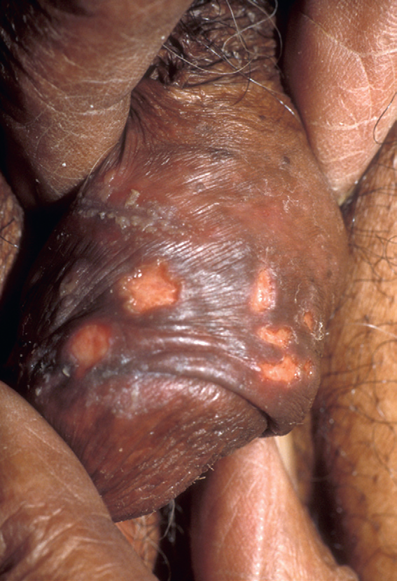
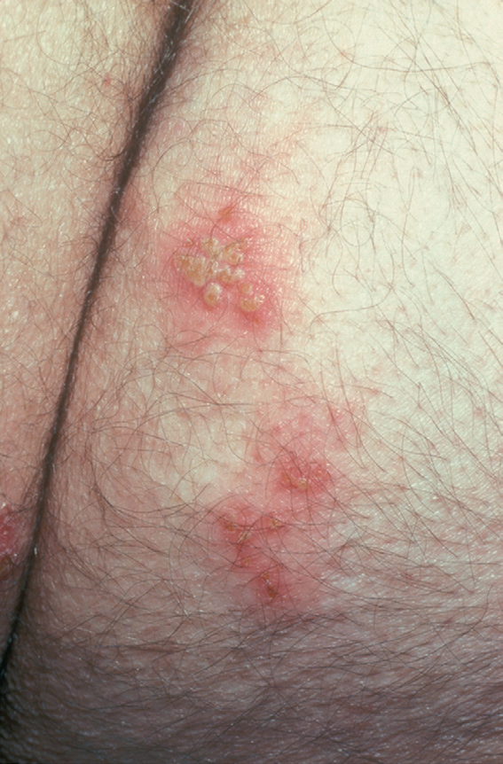
HSV
Συχνή λοίμωξη, γνωστό εξάνθημα με ρήξη των φυσαλλίδων και δημιουργία αβαθών επώδυνων ελκών
60% άτυπη εικόνα , 20 % κλασσική, 20% ασυμπτωματική
Συχνές οι υποτροπές, ηπιότερη κλινική εικόνα

Slide 17
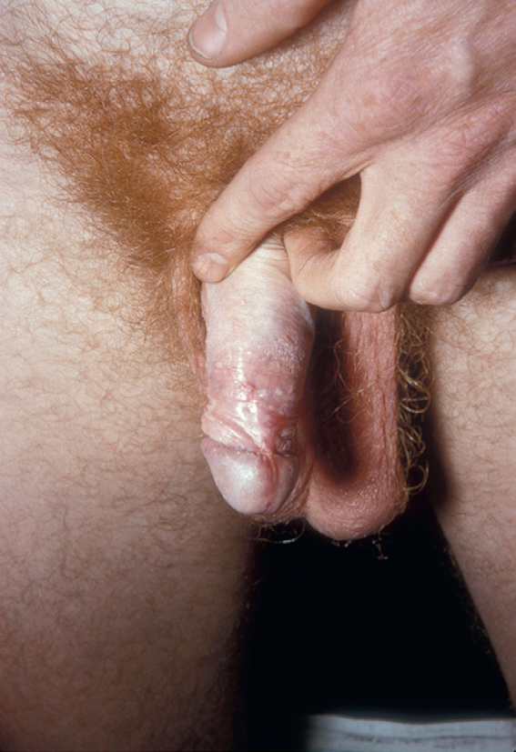
ΟΞΥΤΕΝΗ ΚΟΝΔΥΛΩΜΑΤΑ
HPV (πέος, όσχεο, βουβ. χώρα, μηρός)
Επισκόπηση

Slide 18
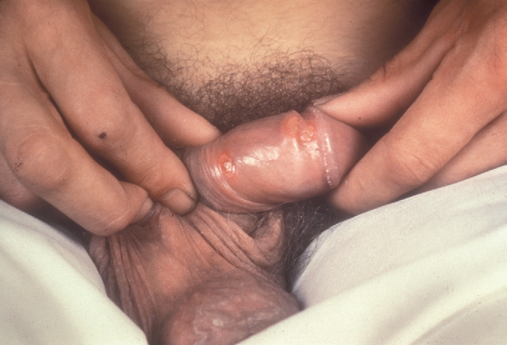
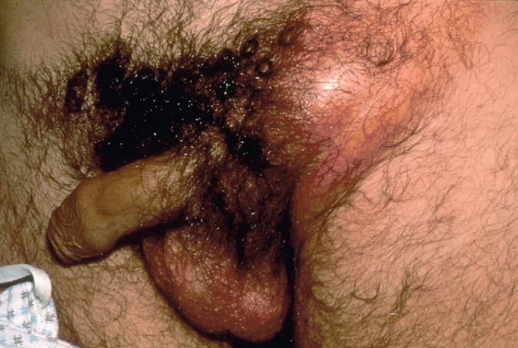
Μαλακό έλκος (chanchroid)
Hemophilus Ducreyi
Ανώμαλα ρυπαρά έλκη με βουβωνική λεμφαδενοπάθεια
Αφροδίσιο Λεμφοκοκκίωμα (LGV)
Chlamydia trachomatis L1,L2,L3
Έλκος γενν. οργάνων, αυτόματη επούλωση,
μεταγενέστερη επώδυνη βουβωνική λεμφαδενοπάθεια
με συστηματικά συμπτώματα
Βουβωνικό κοκκίωμα (ντονοβάνωση )
Klebsiella granulomatis
Βραδείας εξέλιξης ελκωτική νόσος γενν. οργάνων και βουβωνικής- πρωκτικής χώρας.

Slide 19

ΜΙΧΑΛΗΣ ΕΞΑΡΧΑΚΟΣ, MD
Ειδικός Παθολόγος
ΥΓΕΙΑ
Notes:
Καλό Πάσχα!!!

